Slide 1
CryptDB漏洞利用
第20组 成员：林嘉轩、成子谦、陈潮宇
时间：2019年8月

Slide 2
01
CryptDB简单介绍
目录
02
第一种漏洞及其攻击方案
CONTENTS
03
第二种漏洞及其攻击方案

Slide 3
01
CryptDB简单介绍

Slide 4
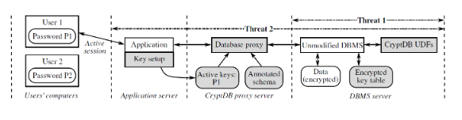
简单介绍
CryptDB包含两部分：一个数据库代理和一个未经修改的DBMS。CryptDB使用用户定义的函数(UDF)在DBMS中进行加密操作。矩形和圆角矩形代表过程和数据，阴影代表CryptDB添加的组件。虚线隔离了用户计算机、应用程序服务器以及运行CryptDB数据库代理和DBMS的服务器。

Slide 5
02
第一种漏洞及其攻击方案

Slide 6
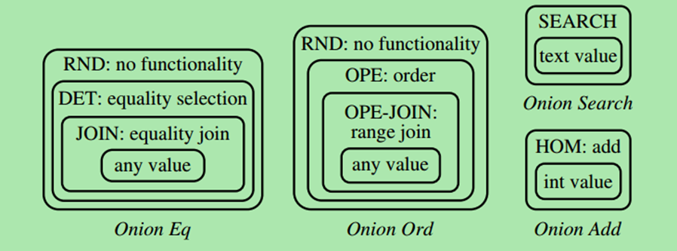
第一种漏洞简介
CryptDB特点
CryptDB采用了一种基于语句的加密方式：洋葱模型。这种模型使得每个洋葱之间存储着多种加密方式加密后的数据，避免开销大的重加密操作。

Slide 7
第一种漏洞简介
漏洞一
虽然CryptDB有多层加密，使得攻击者很难轻而易举地窃取数据。但正是由于其洋葱模型，使得其安全性会随着查询语句而动态变化。由于CryptDB的DET层使用的是确定 性加密，即相同明文会映射成相同的密文，对于这种加密，目前的攻击中，最常见和有效的方案之一便是推理攻击。而推理攻击又有多种方案，包括频率分析和 优化等。

Slide 8
攻击方案
攻击方案
基于Naveed和微软在2015年提出了CryptDB的一种针对漏洞一的攻击方案。我们研究了具体的对抗基于EDBs的CryptDB设计的推理攻击。在一个非常高的层次上，这些系统用不同加密方案的层来加密每个DB列。当收到查询时，这些系统逐层解密，直到到达支持必要操作的层。具体说，这意味着支持范围或者相等查询的列分别地被解密到OPE和DTE层，而这就是我们攻击的切入点。我们考虑推理攻击，它将OPE或DTE层加密的列和一个辅助的公共数据集作为输入，然后返回一个从密文到明文的映射。

Slide 9
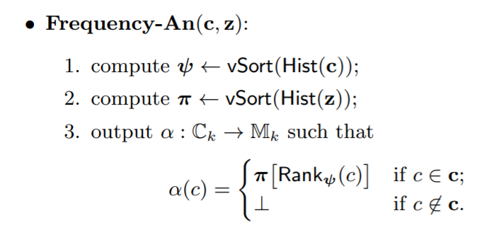
攻击方案（两种）
频率分析
频率分析可以破坏确定性加密，特别是确定性加密的列。给定 上的DTE加密列C和 上的辅助数据集Z ，攻击通过将第i个出现频率的c元素分配给z的第i个出现频率元素来实现。
攻击定义为：
01

Slide 10
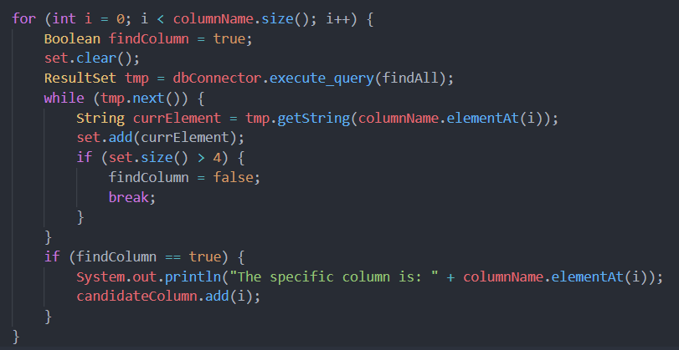
代码展示
查找去重后数据项的数目与预期符合的列
例如：性别的去重数据项的数目只有两个，执行函数后找出只有两种数据项的列

Slide 11
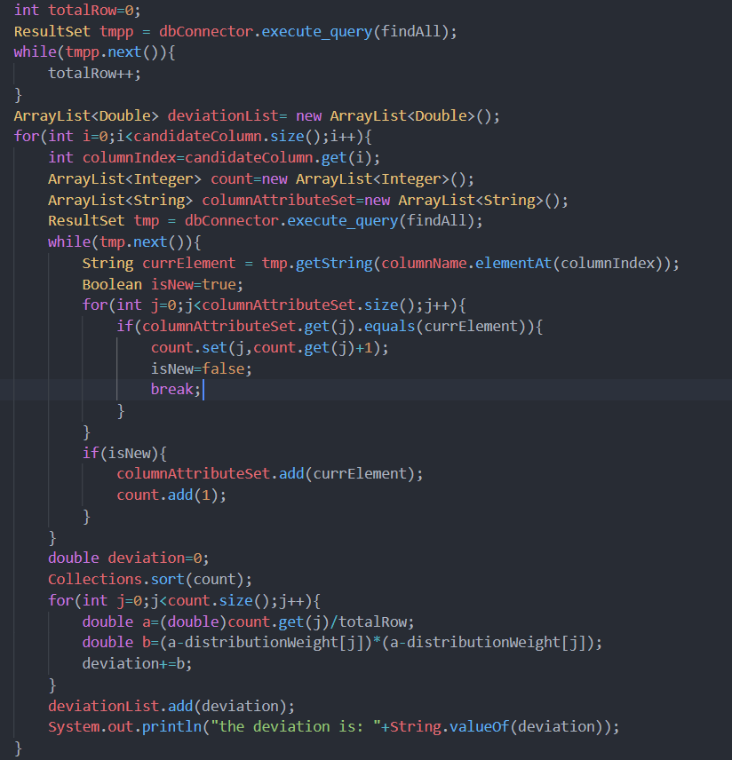
代码展示
当选择出超过一列符合预期时，计算符合列的频率分布，各自与期望的分布进行对比，最终挑选出符合的列

Slide 12
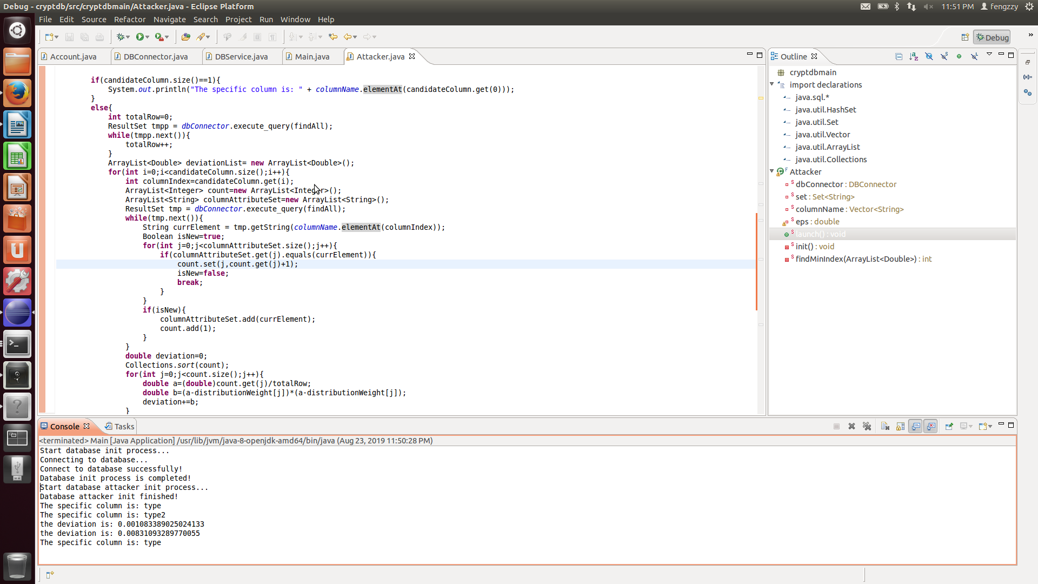
实现截图

Slide 13
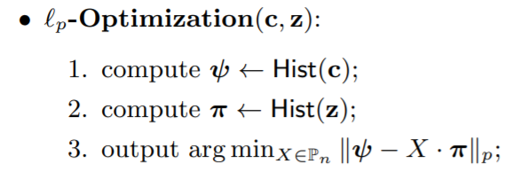
攻击方案
优化
基本思想是找到从密文到明文的赋值，它最小化给定的成本函数，这里选择的成本函数是数据集直方图之间的距离。这具有使所有明文/密文对中的频率的总不匹配最小化的效果。
攻击定义为：
02

Slide 14
03
第二种漏洞及其攻击方案

Slide 15
漏洞及攻击方案
漏洞：cryptDB缺少数据的完整性和真实性
方案：攻击方案利用CryptDB缺少的数据和查询完整性保护措施来窃取其他用户的私有数据，甚至提高在web应用程序上的权限。
1）找到特定目标。对于特定目标，攻击者尝试使用目标名称登录几次，由于没有密码所以会失败。但在数据库中，攻击者会留意到对应的登录查询。通过这个查询，攻击者可以定位特定用户在特定表里的位置。
2）收集用户信息。mDBA把其他用户的加密字段复制到虚假账户的相应记录字段中，然后通过phpBB网站的账户信息页面来显示该虚假账户所包含的其他用户的信息。
3）账户劫持。mDBA可以复制其虚假账户的信息以覆盖其他用户的信息，比如账户密码等，然后登录其他用户的账号。这使得mDBA可以把虚假账户中的信息覆盖所有用户，然后登录特定用户并恢复其他用户的信息，以实现劫持特定用户的账号。

Slide 16
谢谢观看
Github : https://github.com/JHSeng/CryptDB_Attack

